Slide 1
CHUỖI SỐ VÀ CHUỖI LŨY THỪA
Chương 5:
Phần 1: CHUỖI SỐ

Slide 2
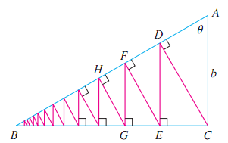
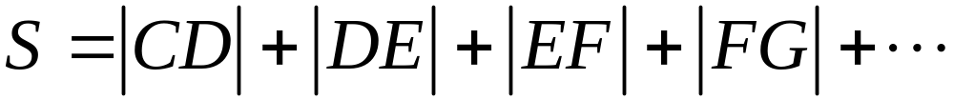
Bài toán
Cho tam giác ABC vuông tại
C, góc A có giá trị là θ, cạnh
AC có chiều dài là b, tính giá
trị S theo b và θ.

Slide 3
Bài toán
Một quả bóng rơi tự do từ độ cao h xuống mặt đất.
Giả sử nền đất cứng. Khi chạm mặt đất, quả bóng
bật trở lên đến nửa độ cao này rồi lại tiếp tục rơi
xuống. Nếu như độ cao ban đầu là H, hỏi đến khi
dừng hẳn, quả bóng đã đi hết một đoạn đường dài
bao nhiêu?

Slide 4
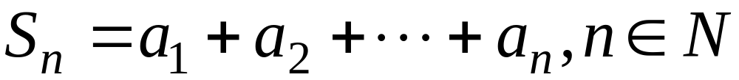
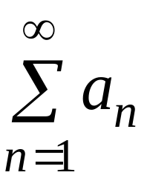
ĐỊNH NGHĨA
Cho dãy số {a_{n}}, định nghĩa dãy số mới
Tổng tất cả các số hạng của {a_{n}}được gọi là chuỗi số.
Ký hiệu:
S_{n} : tổng riêng thứ n
a_{n} : số hạng tổng quát thứ n.

Slide 5
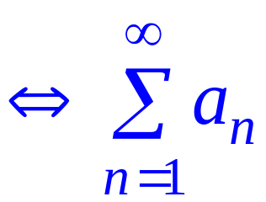
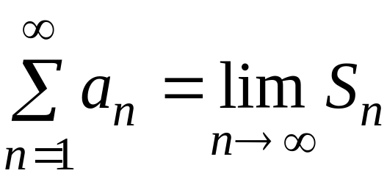
ĐỊNH NGHĨA
{S_{n}} có giới hạn hữu hạn khi n → ∞
hội tụ
Ngược lại ta nói chuỗi phân kỳ.
Đặt:
: tổng chuỗi

Slide 6
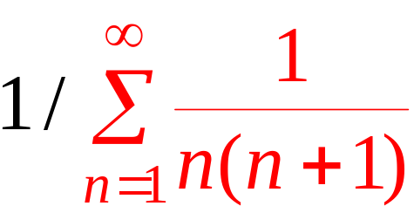
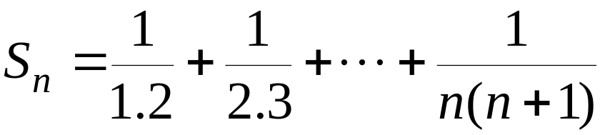
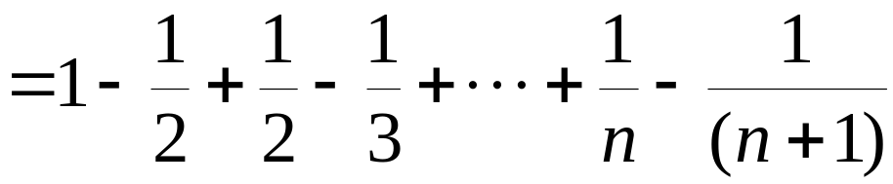
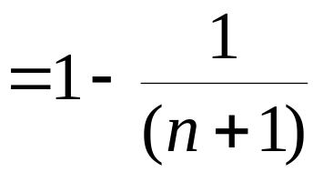
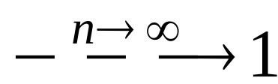
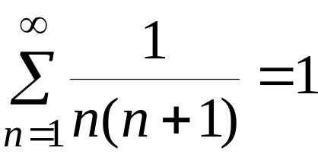
VÍ DỤ
Khảo sát sự hội tụ và tính tổng nếu có:
Tổng riêng:
Vậy chuỗi hội tụ và

Slide 7
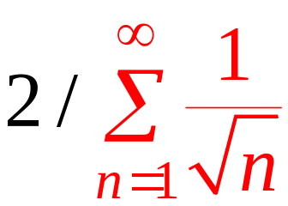
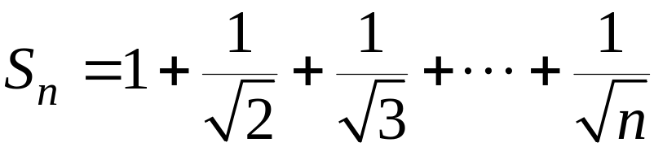
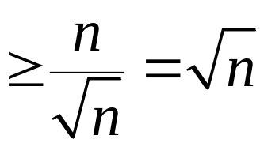

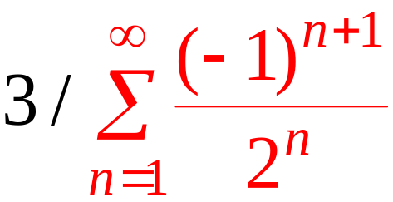
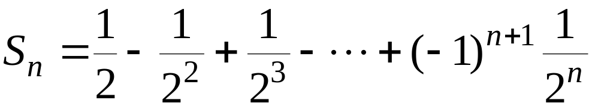
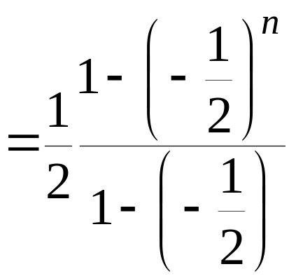
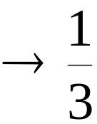
Vậy chuỗi phân kỳ.
Vậy chuỗi hội tụ và có tổng là 1/3.

Slide 8
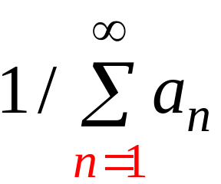
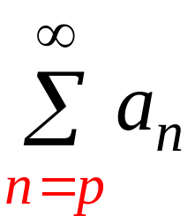
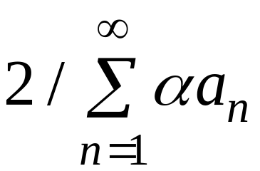

TÍNH CHẤT
và
có cùng bản chất (ht/pk)
, α≠0, và
có cùng bản chất

Slide 9
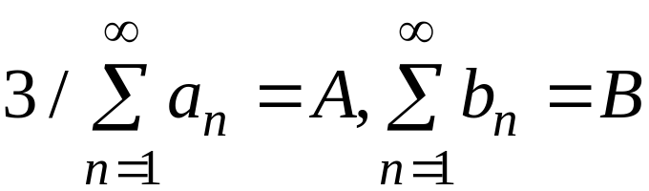
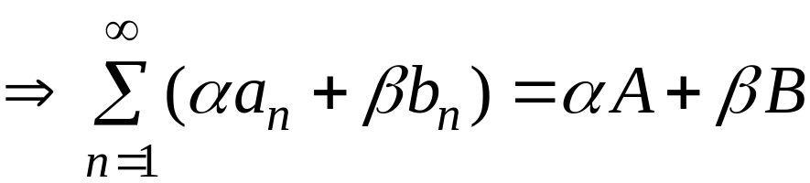
TÍNH CHẤT
Tổng 2 chuỗi hội tụ là hội tụ
Tổng 1 chuỗi hội tụ và 1 chuỗi phân kỳ là phân kỳ

Slide 10
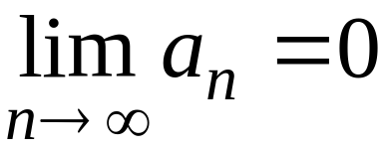
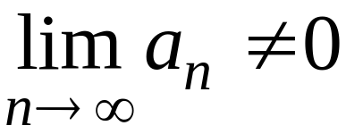
Điều kiện cần của sự hội tụ
Nếu chuỗi
hội tụ thì
Áp dụng:
Nếu
( hoặc không tồn tại ) thì
không hội tụ.

Slide 11
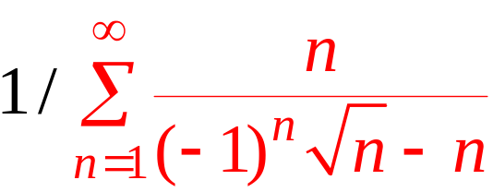
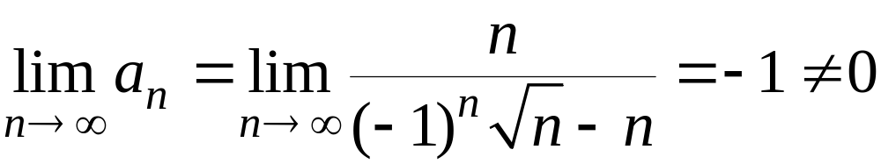
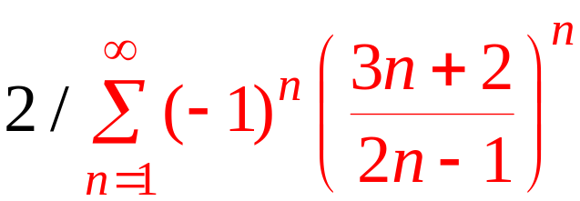
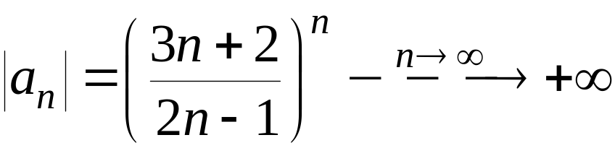

Ví dụ
phân kỳ vì
⇒ chuỗi phân kỳ

Slide 12
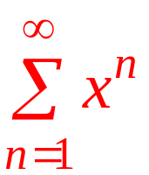
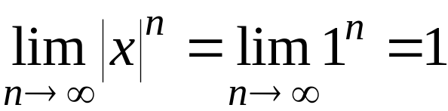
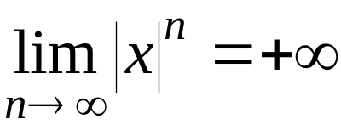
Ví dụ
3/ Ks sự hội tụ và tính tổng nếu có:
|x| = 1:
⇒ chuỗi pk theo đkc
khi |x| > 1:
⇒ chuỗi pk theo đkc

Slide 13
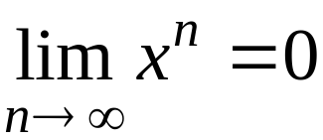
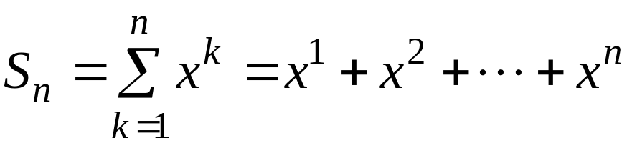
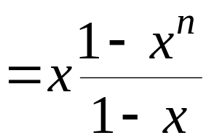
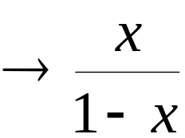
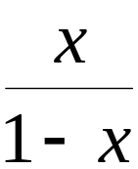
khi |x| < 1:
Chuỗi ht và có tổng là

Slide 14
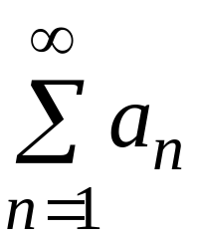
CHUỖI KHÔNG ÂM.
Cho a_{n} ≥ 0, khi đó dãy tổng riêng phần {S_{n}} là dãy tăng.
Vậy {S_{n}} hội tụ ⇔ {S_{n}} bị chận trên.
Hay:
hội tụ khi và chỉ khi {S_{n}} bị chận trên.

Slide 15
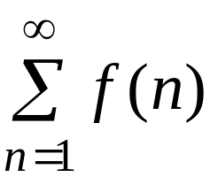
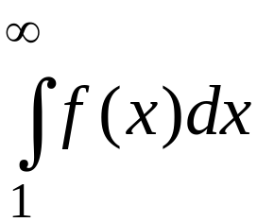
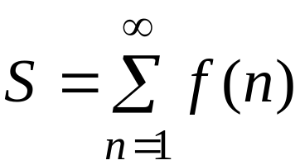
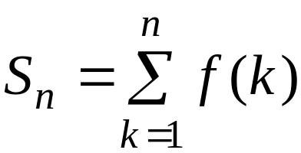
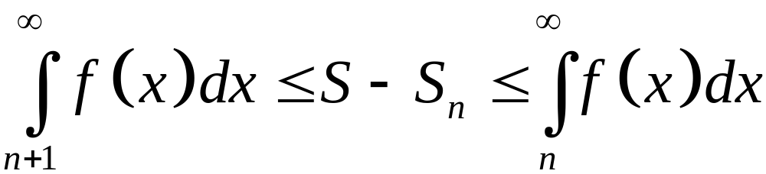
Tiêu chuẩn tích phân Maclaurin - Cauchy
Cho f(x) không âm, liên tục, giảm trên [1,+∞), khi đó
và
có cùng bản chất
Nếu đặt
và
thì

Slide 16
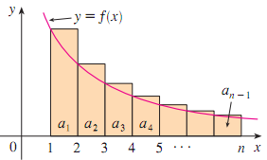
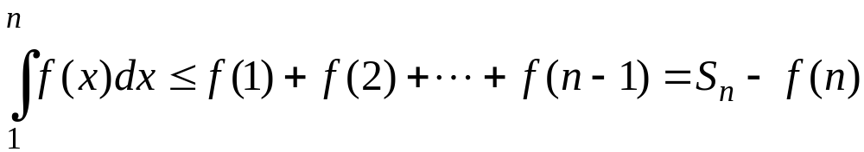
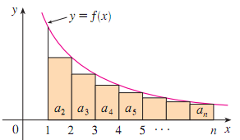
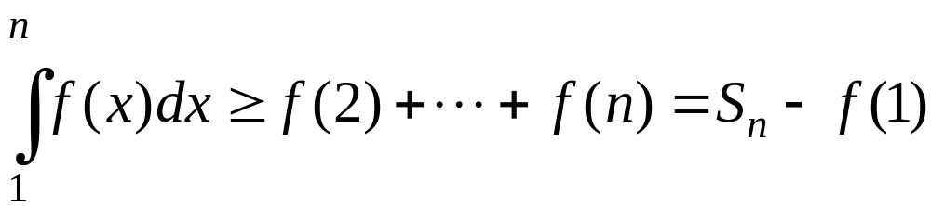

Slide 17
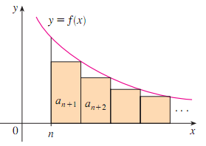
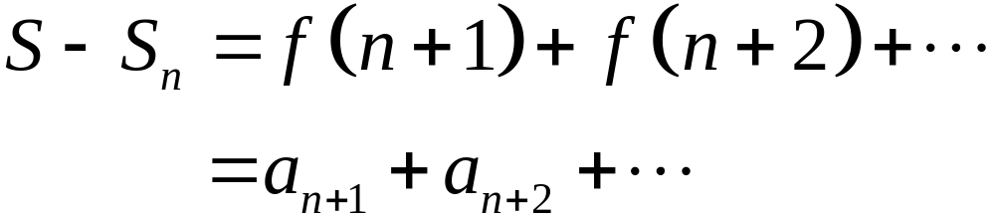

Slide 18





Ví dụ
Khảo sát sự hội tụ của các chuỗi sau:
f(x) dương, ltục và giảm nên
cùng bản chất với
⇒ Hội tụ

Slide 19




α ≤ 0 : chuỗi phân kỳ theo điều kiện cần
α > 0 : xét hàm số
f(x) > 0, liên tục, giảm trên [1, +∞)
cùng bản chất với
⇒ chuỗi hội tụ khi và chỉ khi α > 1.

Slide 20





dương, ltục và giảm nên
cùng bản chất với
⇒ chuỗi đã cho hội tụ.

Slide 21

Tiêu chuẩn so sánh
Dạng 1: a_{n}, b_{n} ≥ 0, a_{n} ≤ Kb_{n}, ∀n ≥ N₀
hội tụ ⇒
hội tụ
phân kỳ ⇒
phân kỳ

Slide 22


Dạng 2: a_{n}, b_{n} > 0,
0 < K < ∞ : hai chuỗi cùng bản chất
K = 0
hội tụ ⇒
hội tụ
K = ∞
phân kỳ ⇒
phân kỳ

Slide 23



Chuỗi cơ bản
Chuỗi cấp số nhân:
hội tụ ⇔ |x| < 1
Chuỗi điều hòa:
hội tụ ⇔ α > 1

Slide 24





Ví dụ
là chuỗi CSN hội tụ.
Theo tiêu chuẩn so sánh 1 chuỗi đã cho ht.

Slide 25






Ví dụ
hay
Chuỗi đã cho cùng bản chất với chuỗi điều hòa
nên phân kỳ.

Slide 26



Ví dụ
Chuỗi đã cho cùng bản chất với chuỗi cấp số nhân
nên phân kỳ.

Slide 27




Ví dụ
Chuỗi đã cho cùng bản chất với chuỗi điều hòa
nên hội tụ.

Slide 28






⇒ chuỗi đã cho cùng bản chất với
Vậy
hội tụ ⇔ 3 – α > 1
⇔ α < 2

Slide 29




Ví dụ
cùng bản chất với
nên phân kỳ.
Theo tiêu chuẩn ss 1, chuỗi đã cho phân kỳ.

Slide 30




Tiêu chuẩn Cauchy
Xét chuỗi số không âm:
∃ q < 1: C_{n} ≤ q : chuỗi hội tụ
C_{n} ≥ 1 : chuỗi phân kỳ
Đặt :
C < 1 : hội tụ
C > 1 : phân kỳ
C = 1 : không có kết luận
Xét 2 chuỗi:

Slide 31



Tiêu chuẩn D’Alembert
Xét chuỗi số dương:
∃ q < 1: D_{n} ≤ q : chuỗi hội tụ
D_{n} ≥ 1 : chuỗi phân kỳ
Đặt :
D < 1 : hội tụ
D > 1 : phân kỳ
D = 1 : không có kết luận

Slide 32

Tiêu chuẩn Rapb
(sử dụng khi D = 1 và D_{n} < 1)
R > 1 : hội tụ
R < 1 : phân kỳ
R = 1 : không có kết luận

Slide 33





Ví dụ-Khảo sát sự hội tụ
Vậy chuỗi ht theo tc D’A.

Slide 34






⇒ chuỗi pk

Slide 35






Không KL
⇒pk

Slide 36







⇒không dùng tc D’A được

Slide 37


⇒chuỗi hội tụ theo tiêu chuẩn Rapb

Slide 38




⇒ chuỗi ht

Slide 39






Chuỗi đan dấu – Tiêu chuẩn Leibnitz
Chuỗi đan dấu có dạng
với
Tiêu chuẩn Leibnitz:
giảm
Nếu
thì
hội tụ
Đặt:
Chuỗi ht theo tiêu chuẩn trên gọi là chuỗi Leibnitz

Slide 40


Chứng minh
⇒ Dãy tăng.
⇒ Dãy bi chận trên.

Slide 41



Ví dụ: Khảo sát sự hội tụ
đơn điệu giảm về 0
là chuỗi Leibnitz (hội tụ)

Slide 42








Xét hàm số:
đồng thời
⇒ Chuỗi ht theo tc Leibnitz

Slide 43





Xét hàm số:
Vậy {a_{n}} đơn điệu giảm và
⇒ Chuỗi ht theo tc Leibnitz.

Slide 44




⇒ Chuỗi đan dấu
Leibnitz
Phân kỳ vì cùng bản chất
⇒phân kỳ

Slide 45



CHUỖI CÓ DẤU TÙY Ý
Sự hội tụ tuyệt đối
Chiều ngược lại không đúng:

Slide 46



Tiêu chuẩn Cauchy và D’Alembert
Nếu
hội tụ hay phân kỳ theo tc Cauchy
hoặc D’Alembert thì
cũng vậy
Ghi nhớ:
Nếu
phân kỳ theo tc so sánh
thì không có kết luận gì cho

Slide 47






Ví dụ: Khảo sát sự hội tụ
thay đổi dấu
⇒chuỗi pk

Slide 48



thay đổi dấu

Slide 49




hội tụ
hội tụ tuyệt đối

Slide 50





Bài tập
Tính tổng riêng và tổng chuỗi (nếu có)

Slide 51




Bài tập
Khảo sát sự hội tụ của các chuỗi sau:

Slide 52




Slide 53






Slide 54







Slide 55




Slide 56






Slide 57





(không dùng được tiêu chuẩn C, D’A)
Biến đổi
Chuỗi đã cho là chuỗi điều hòa

